Slide 1
Fluginstrument
Künstliche Horizont/Attitude Indicator
Automatisierungstechnik
Stefan Gertje und Ghaith Hamdani
05.02.2023

Slide 2
Inhalt
Aufgabenstellung
Lastenheft
Mindmap
Zeitliche Bearbeitung
Gant-Diagramm
Burn-Down-Chart
Lösungsweg
Projektexplorer
Variablendeklaration
Frame & Visualisierung
Programm
Taster
Übersetzung
Quellen
Demonstrierung des Programms

Slide 3
Aufgabenstellung
Implementierung von animierten Grafikobjekten in Visualisierungen von einem Attitude Indicator
Erstellung einer SPS-Visualisierung eines Attitude Indicator
Erstellung eines Datensimulators – manuelle Bedienung, Automatik-Modus und Testbetrieb

Slide 4
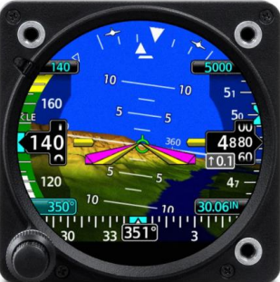
Attitude Indicator
Darstellung der Lage des Flugzeugs in Bezug auf den realen Horizont
Der reale Horizont nur bedingt sichtbar → Instrument liefert Informationen bei schlechten Sichtverhältnissen
Visualisierung der Flughöhe, Flugrichtung oder auch die Sink-/Steigrate
Abbildung 1: GI 275 ttitude Indicator (Quelle: https://www.garmin.com/en-US/p/719027

Slide 5
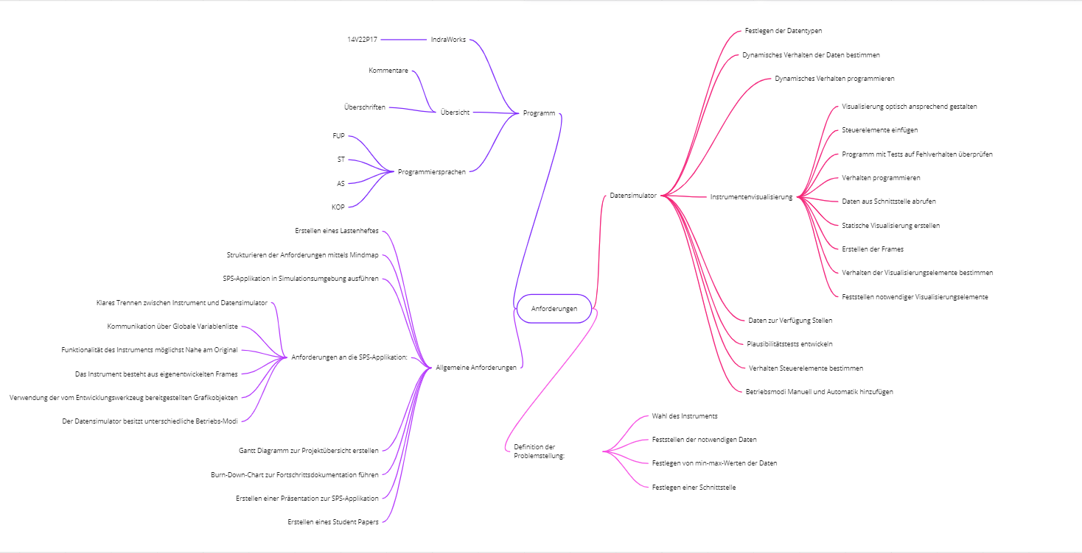
Mindmap

Slide 6
Anforderungsliste
Allgemeine Anforderungen
Erstellen eines Lastenheftes
Strukturieren der Anforderungen mittels einer Mindmap
Nutzen der Programmiersprachen ST, FUP, AS,KOP
SPS-Applikation in Simulationsumgebung ausführen
Gantt Diagramm zur Projektübersicht erstellen
Burn-Down-Chart zur Fortschrittsdokumentation führen
Erstellen einer Präsentation zur SPS-Applikation
Erstellen eines Student Papers

Slide 7
Anforderungsliste
Anforderungen an die SPS-Applikation:
Klares Trennen zwischen Instrument und Datensimulator
Kommunikation über globale Variablenliste
Funktionalität des Instruments möglichst Nahe am Original
Das Instrument besteht aus eigenentwickelten Frames
Verwendung der vom Entwicklungswerkzeug bereitgestellten Grafikobjekten
Der Datensimulator besitzt unterschiedliche Betriebs-Modi

Slide 8
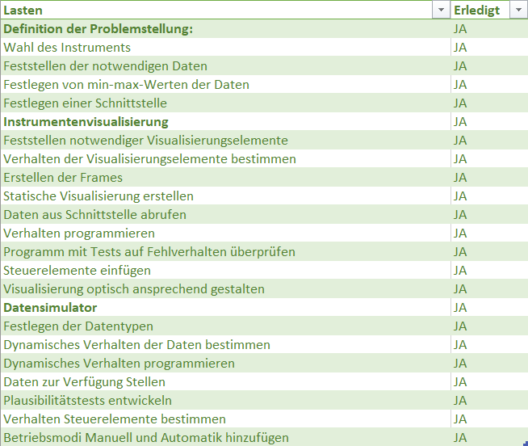
Lastenheft

Slide 9
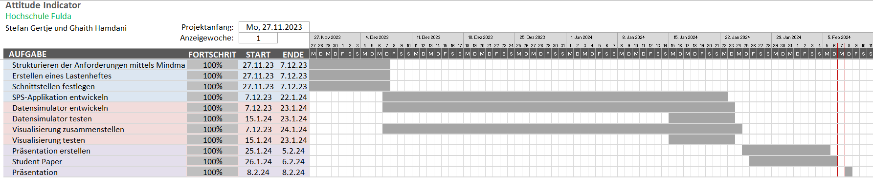
Zeitliche Bearbeitung

Slide 10
Zeitliche Bearbeitung
Burn_Down_Chart

Slide 11
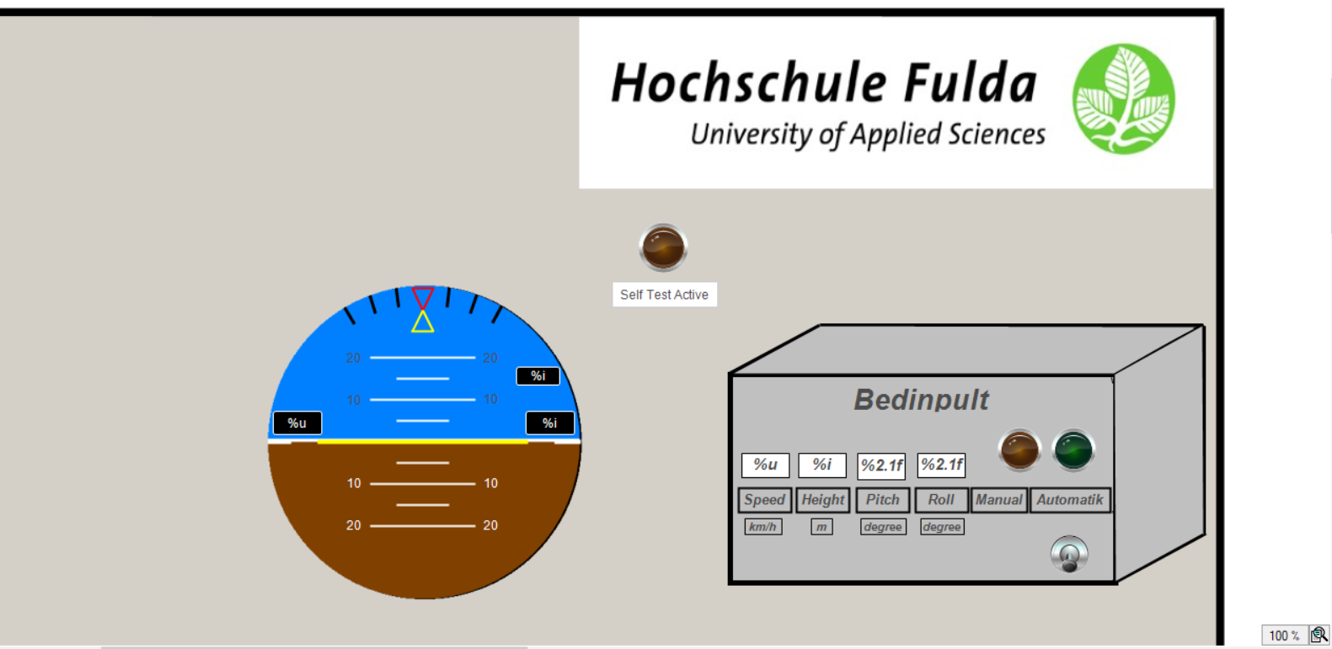
Visualisierungen
Roll 30°
LEDs
Pitch 10°
Speed
Target Height
Height
Input Field
Switch

Slide 12
Arbeitsaufteilung
Aufteilung des Programms in Visualisierung und Datensimulator
Gemeinsames erstellen der Schnittstelle

Slide 13
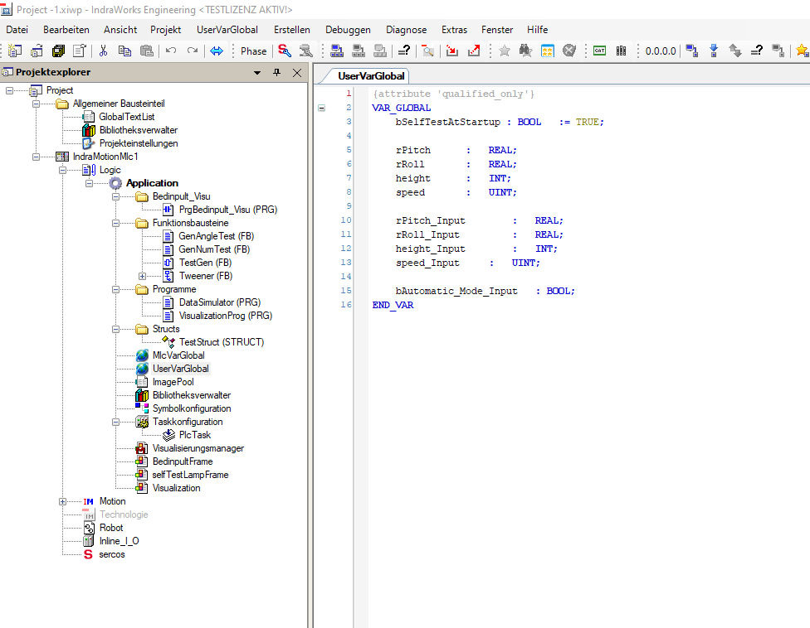
Schnittstelle
Abbildung 2:

Slide 14
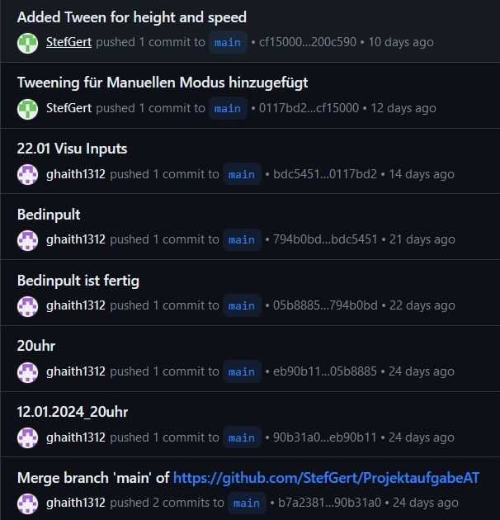
Versionskontrolle und Progresstracking
Zur Versionierung und Protokollierung von Änderungen wurde Git verwendet
Indraworks-Projekte leider nicht Textbasiert, was kollaboration erschwerte
Abbildung 3:

Slide 15
Datensimulator

Slide 16
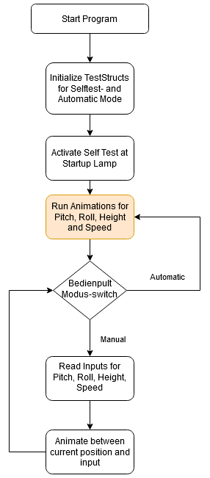
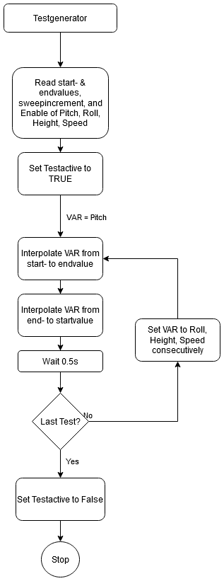
Flowchart Datasimulator (PRG)

Slide 17
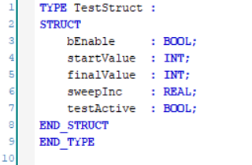
Structs
TestStruct:
bEnable: Set to True to activate during test- and automatic modes
startValue & finalValue: Values to animate between
sweepInc: Amount to increment per cycle
testActive: Set to True by Testgenerator while test is ongoing

Slide 18
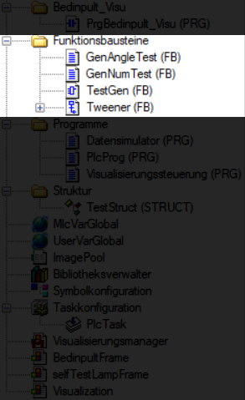
Function Blocks
TestGen (Testgenerator)
Handles all variables during Test- and Automatic modes
Runs tests consecutively
Returns True while tests are ongoing
GenAngleTest und GenNumTest
Generates values for pitch, roll, height and speed during Test- and Automatic modes
Forward and Backwards
Tweener
Tweening
Interpolate values between start- and endpoint
Used to animate Visualization

Slide 19
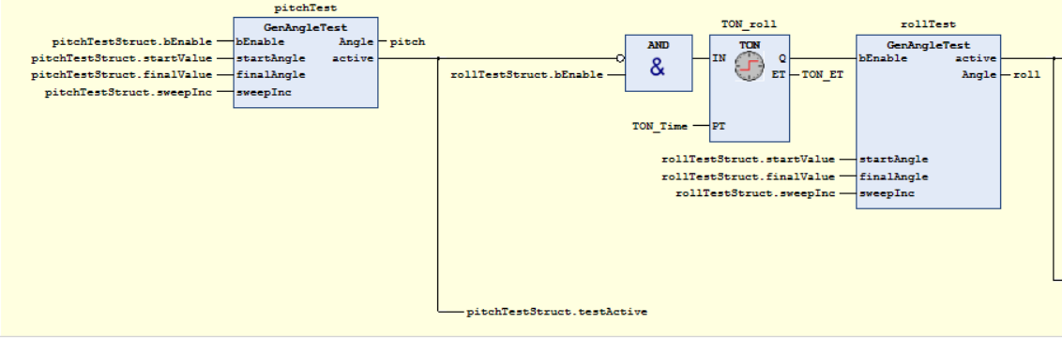
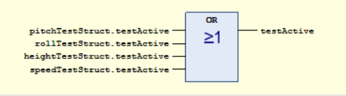
TestGen (FB)

